Slide 1
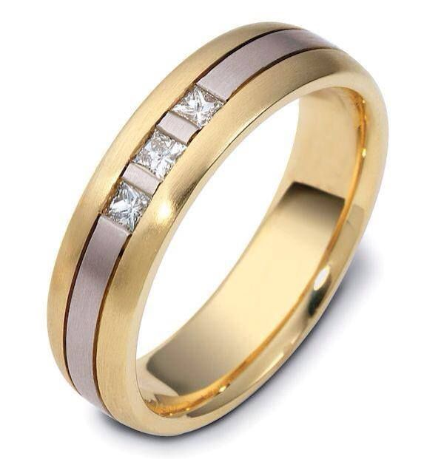
¿Es correcto que un cristiano use joyas?
Surge la pregunta porque en la Biblia no hay un mandato o una prohibición explícita sobre el uso de joyas.

Slide 2
Quienes están a favor del uso de joyas argumentan que si la Biblia no lo prohíbe, entonces se pueden usar.
Quienes están en contra argumentan que la sencillez y la modestia deben caracterizar
al cristiano aun en su apariencia externa.
Y en ambos casos se citan textos bíblicos para apoyar una postura u otra.

Slide 3
Aunque en la Biblia no hay una declaración directa que autorice o prohíba el uso de joyas, el Santo Libro contiene casos y principios que nos orientan en cualquier situación que se nos presente en esta vida.
Analicemos la evidencia bíblica y saquemos conclusiones.

Slide 4

En la Biblia se usaban las joyas con múltiples funciones y propósitos.
Notemos algunos ejemplos.
Como Ofrendas:
“Por lo cual hemos ofrecido a Jehová ofrenda, cada uno de lo que ha hallado, alhajas de oro, brazaletes, manillas, anillos, zarcillos y cadenas, para hacer expiación por nuestras almas delante de Jehová”. Números 31:50.

Slide 5

Como adorno para embellecerse.
“Por cuanto las hijas de Sion se ensoberbecen, y andan con cuello erguido y con ojos desvergonzados; … Aquel día quitará el Señor el atavío del calzado, las redecillas, las lunetas,
los collares, los pendientes y los brazaletes,
las cofias, los atavíos de las piernas, los partidores del pelo, los pomitos de olor y los zarcillos, los anillos, y los joyeles de las narices…”. Isaías 3:16, 18-21.

Slide 6
Como símbolo de poder y autoridad
“Y salió Mardoqueo de delante del rey con vestido real de azul y blanco, y una gran corona de oro, y un manto de lino y púrpura. …”. Ester 8:15.
“Sacando luego Joiada al hijo del rey, le puso la corona y el testimonio, y le hicieron rey ungiéndole; y batiendo las manos dijeron: ¡Viva el rey!” 2 Reyes 11:12. Véase también Ezequiel 21:26.

Slide 7
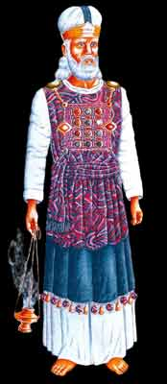
Como función religiosa, identificaba la naturaleza de
la obra del sumo sacerdote.
“Tomarás, pues, plata y oro, y harás coronas, y las pondrás en la cabeza del sumo sacerdote Josué, hijo de Josadac”. Zacarías 6:11.
“Pondrás la mitra sobre su cabeza, y sobre la mitra pondrás la diadema santa”. Éxodo 29:6.

Slide 8
En el A.T. Dios autorizó el uso de joyas únicamente al sumo sacerdote.
Sin embargo, debe notarse lo siguiente:
Las joyas eran sencillas y se colocaban en la vestidura del sumo sacerdote, no en su cuerpo, las usaba sólo cuando oficiaba.
Su uso era funcional, cuando se quitaba las vestiduras, también
se quitaba las joyas.

Slide 9
En el caso de los reyes, su uso también era de carácter funcional, la corona indicaba el estatus real. El anillo de sellar se usaba como instrumento legal.
En el caso del pueblo, las joyas se relacionaban con la idolatría.
Notemos lo siguiente:
Cuando Dios le dijo a Jacod y a sus acompañantes que quitaran los dioses que había entre ellos, también se quitaron los aretes. Génesis 35:4.

Slide 10
Cuando los israelitas adoraron al becerro de oro, Dios se airó con ellos y les ordenó que se quitaran las joyas. Éxodo 33:4,5.
El profeta Isaías relaciona el uso de joyas con el orgullo y la ostentación.
Véase Isaías 3:16-23.
En Jeremías 4:30 las joyas se relacionan con el adulterio espiritual de Judá.

Slide 11
Además no hay ninguna evidencia bíblica de que en la creación Dios haya adornado a Adán y a Eva con joyas,
ni siquiera cuando los vistió después del pecado. Génesis 3:21.
También podemos notar que Dios nunca es descrito como adornado con joyas.

Slide 12
En el N.T. las joyas se usaban con propósitos similares a como se usaban en el A.T.
Y en el N.T. también se rechazan las joyas con propósitos ornamentales.
“Asimismo que las mujeres se atavíen de ropa decorosa, con pudor y modestia; no con peinado ostentoso, ni oro, ni perlas, ni vestidos costosos, sino con buenas obras, como corresponde a mujeres que profesan piedad”. 1Timoteo 2:9,10.

Slide 13

“Vuestro atavío no sea el externo de peinados ostentosos, de adornos de oro o de vestidos lujosos, sino el interno, el del corazón, en el incorruptible ornato de un espíritu afable y apacible, que es de grande estima delante de Dios.
Porque así también se ataviaban en otro tiempo aquellas santas mujeres que esperaban en Dios, estando sujetas a sus maridos”. 1 Pedro 3:3-5.

Slide 14
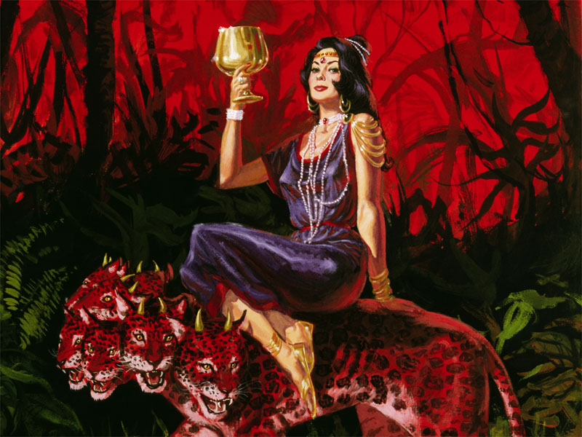
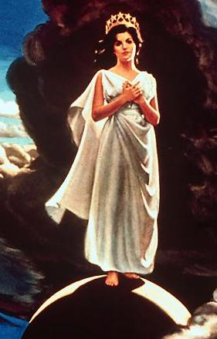
Las dos mujeres del Apocalipsis.
La gran ramera símbolo de la iglesia apóstata “adornada de oro, de piedras preciosas y de perlas y tenía en la mano un cáliz de oro lleno de abominaciones y de la inmundicia de su fornicación”. Apoc. 17:4.
La mujer pura símbolo de la iglesia de Dios “vestida del sol, con la luna debajo de sus pies, y sobre su cabeza una corona de doce estrellas”.
Apocalipsis 12:1.

Slide 15
Algunos arguyen que el uso de joyas era costumbre en los tiempos Bíblicos, y citan algunos pasajes para demostrarlo.
Pero las costumbres bíblicas no siempre reflejan la voluntad divina.

Slide 16

Quienes argumentan a favor del uso ornamental de joyas dicen que si Dios no las prohíbe, entonces se pueden usar.
Pero el hecho de que Dios no prohíba algo directamente, no significa que sea correcto.
Ejemplo: Dios nunca ha estado de acuerdo con la esclavitud ni con el divorcio, pero no prohibió estas prácticas, mas bien dio leyes para regularlas (Éxodo 21:1-11, Deuteronomio 24:1, Mateo 19:7,8).

Slide 17
No hay en el A.T. un texto donde Dios prohíba la poligamia o que reprenda a sus hijos por esta práctica, mas bien dejó que cosecharan las consecuencias.
¿Significa entonces que Dios tolera el pecado?
De ninguna manera. Dios toleró a sus hijos en tiempos de menor luz, por su lentitud para aprender. Véase Juan 16:12.
Siempre hemos sido tardos para entender.
¡Cuánto ha soportado Dios!

Slide 18
Otros ven la aprobación de Dios para adornarse el cuerpo con joyas en textos como los siguientes:
“Te atavié con adornos, y puse brazaletes en tus brazos y collar a tu cuello”. Ezequiel 16:11.
(Dios) “me rodeó de manto de justicia, como a novio me atavió, y como a novia adornada con sus joyas”. Isaías 61:10.
“El padre dijo a sus siervos: Sacad el mejor vestido, y vestidle; y poned un anillo en su mano, y calzado en sus pies”. Lucas 15:22.

Slide 19
En los versículos anteriores el lenguaje es figurado, no literal. Las alegorías, las parábolas, etc. son tomadas de las costumbres de la época. El propósito es ilustrativo, no para fijar doctrinas.
Similar ocurre con la parábola del rico y Lázaro (Lucas 16:19-31), en la que Jesús se vale de una creencia pagana para fijar verdades espirituales.
Tomada literalmente esta parábola estaría enseñando la doctrina falsa de la inmortalidad del alma.

Slide 20
También es el caso de la visión simbólica del apóstol Pedro en Hechos 10:10-15,
texto que al tomarlo literalmente muchos cristianos lo han usado para justificar el consumo de carne de animales inmundos.
La Biblia no rechaza la belleza ni la buena presentación personal, pero el adornarse el cuerpo con joyas está relacionado con el orgullo y la ostentación.
Isaías 3:16-21.

Slide 21
Adornarse el cuerpo con joyas es incompatible con el tipo de adorno que Dios desea para sus hijos.
1Timoteo 2:9,10; 1 Pedro 3:3-5.
Actualmente las joyas ornamentales por lo general toman la forma de collares, aretes, pulseras, anillos.
Aunque en la Biblia se rechaza el uso ornamental de joyas, se permite el uso funcional de algunas joyas tales como la corona y el anillo del rey.

Slide 22

Algunos ejemplos de joyas funcionales
en nuestro contexto podrían ser:
El reloj, los sujetadores de cabello,
el anillo de compromiso (en los países donde la norma impera), los prendedores.
“No debiera gastarse un centavo en un anillo de oro para testificar que somos casados. En los países donde la costumbre impera, no nos sentimos obligados a condenar a aquellos que usan su anillo de compromiso;
llévenlo si pueden hacerlo a conciencia”. Test. para los Ministros 181.

Slide 23
Sin embargo aun las joyas funcionales pueden hacerse de tal manera que lo ornamental prevalezca. En este caso deben considerarse como inapropiadas.
En la elección de vestidos y joyas funcionales deberían tenerse en cuenta estos principios:
Sencillez, modestia y economía.
Estos principios son aplicables también a otras áreas de nuestra vida, por ejemplo en el caso de autos, celulares, casas, etc.

Slide 24

“El vestir sencillamente y abstenerse de ostentar joyas y adornos de toda clase está de acuerdo con nuestra fe”. Joyas de los Testimonios 1: 350
“La ostentación de cintas y moños, frunces y plumas, y adornos de oro y plata, es una especie de idolatría, y resulta completamente impropia para el sagrado servicio de Dios”.
Joyas de los Testimonios 2:201, 202.

Slide 25
Señor enséñanos a “renunciar a la impiedad y a los deseos mundanos, y a vivir en este siglo sobria, justa y piadosamente, mientras aguardamos la bendita esperanza, la gloriosa aparición de nuestro gran Dios y Salvador Jesucristo”.
Tito 2:12,13.
AMÉN.

